Slide 1

PROGETTARE PER COMPETENZE
ANNO SCOLASTICO 23/24
A cura della
PROF.SSA TIZIANA PIVOTTI

Slide 2
Risultati modulo brainstorming
Cosa vuol dire promuovere competenza a scuola?

Slide 3
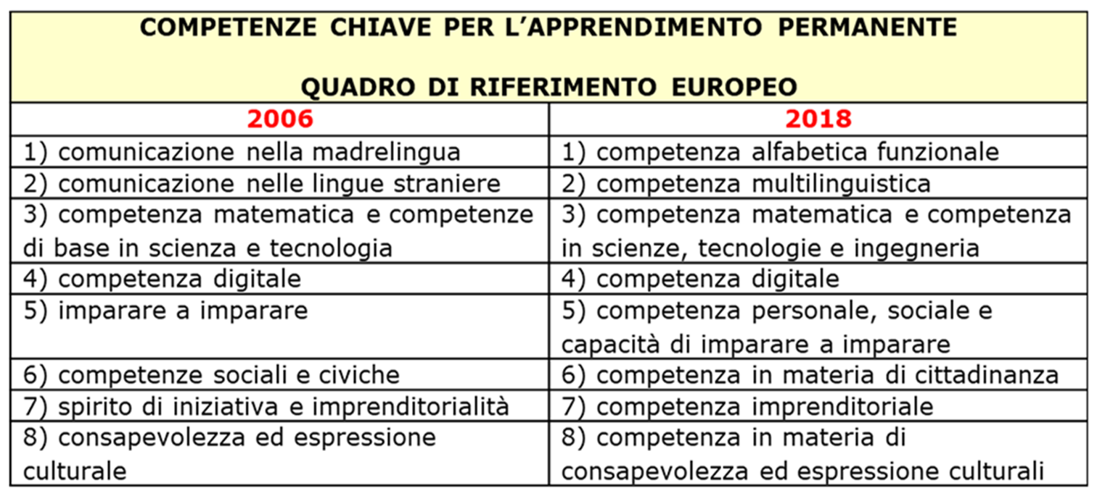
Competenze chiave per l’apprendimento permanente
L’Unione europea ha definito delle competenze chiave in grado di formalizzare le necessità di un soggetto, individuate in otto ambiti. Le competenze chiave sono quelle di cui tutti hanno bisogno per la realizzazione e lo sviluppo personali, la cittadinanza attiva, l’inclusione sociale e l’occupazione:

Slide 4
In Italia, il Ministero ha tentato di conciliare le competenze con l’approccio disciplinare, tradizionalmente caratterizzato da rigide suddivisioni fra le diverse discipline, creando due contenitori: gli Assi culturali e le Competenze di cittadinanza
Asse dei linguaggi
Asse matematico
Asse scientifico-tecnologico
Asse storico e sociale
1. Imparare ad imparare
2. Progettare
3. Comunicare
4. Collaborare e partecipare
5. Agire in modo autonomo e responsabile
6. Risolvere problemi
7. Individuare collegamenti e relazioni
8. Acquisire e interpretare l’informazione

Slide 5
Una Definizione di:
COMPETENZA: Comprovata capacità di utilizzare conoscenze, abilità e capacità personali, sociali e metodologiche in situazioni di studio e di lavoro, nello sviluppo professionale e personale. Nel contesto del quadro europeo delle Qualifiche le competenze sono descritte come responsabilità e autonomia.
Fonte: Raccomandazione del Parlamento europeo e del Consiglio 23 aprile 2008 sulla Costituzione del Quadro europei delle Qualifiche per l’apprendimento permanente.
CONOSCENZA: è il risultato dell’assimilazione di informazioni attraverso l’apprendimento. Sono l’insieme di fatti, principi, teorie e pratiche, relative ad un settore di studio o di lavoro.
ABILITÀ: capacità di applicare le conoscenze e di usare il Know how per portare a termine compiti e risolvere problemi; le abilità sono descritte come cognitive (uso del pensiero logico, creativo e intuitivo) e pratiche (abilità manuali, uso di strumenti, materiali e metodi).

Slide 6
Dove nasce il concetto?
La prima teorizzazione sul tema delle competenze si deve a David McClelland (1917-1998) all’inizio degli anni Settanta negli USA, nell’ambito della psicologia delle organizzazioni;
Nel 1973 introdusse questo costrutto per la selezione del personale da attuarsi mediante una valutazione delle competenze dei candidati piuttosto che attraverso i consueti test di intelligenza;
NECESSITÀ DI RACCORDARE FORMAZIONE E LAVORO PER LA:
Trasformazione dei sistemi di organizzazione della produzione e del lavoro: modifica della concettualizzazione e definizione dell’attività lavorativa (da disciplinata e gerarchica a autonomae individualista)
Trasformazione dei sistemi formativi: con percorsi di apprendimento sempre più discontinui e flessibili con l’esigenza di integrare esperienze eterogenee , formali, non formali, e informali.
Trasformazioni del mercato di lavoro: con soggetti che si trovano a sperimentare carriere lavorative flessibili e discontinue;

Slide 7
Ripensare la progettazione degli interventi formativi
Di che cosa avranno bisogno gli studenti del XXI secolo? Sicuramente di saperi, ma di saperi viventi, da mobilitare nella vita lavorativa e non solo. L‘idea di competenza afferma la preoccupazione di fare dei saperi scolastici strumenti per pensare e agire
Ph. Perrenoud, Costruire competenze a partire dalla scuola, 2010
https://www.educationmarketing.it/didattica-innovativa/didattica-per-competenze-le-10-competenze-di-perrenoud-per-essere-un-buon-insegnante/
Cosa ripensare quindi?
1. gli ambienti di apprendimento: lo spazio e il tempo
2. la struttura dei contenuti: i saperi
3. l’organizzazione delle attività: le procedure
4. la scelta delle priorità: la progettazione curricolare
5. la verifica dei risultati: la valutazione
6. l’analisi degli effetti: il follow up

Slide 8
Dal programma al curricolo
Programma
Contenuti disciplinari
Informazioni da ritenere e riprodurre
Prospettiva dal p.d.v. dello studente centrata sulla ricezione, sull’esecutività, sulla ripetizione e sulla restituzione
Curricolo
Concetti e processi
Informazioni risultato di ricerca, di costruzione, di problematizzazione
Prospettiva (dal p.d.v. dell’alunno) centrata sull’attività, sulla produzione, sulla costruzione, sulla cooperazione.

Slide 9
Differenza tra prestazione e competenza
Al costrutto di competenza esistono due aspetti:
Uno esterno, cioè la prestazione adeguata (performance);
Uno interno, la padronanza dei processi mentali correlati (le operazioni cognitive complesse);
Impostare la formazione in termini di obiettivi di prestazione riduce il curricolo ad una serie di tante performance.
Esiste una soluzione?

Slide 10
In che cosa consiste la competenza
La caratteristica della competenza consiste nella produttività:
1. Chi possiede competenze è in grado di produrre una molteplicità di prestazioni all’interno di un certo tipo di attività.
Ad esempio la competenza linguistica consente di produrre un numero infinito di frasi;
2. In secondo luogo la competenza implica un sapere e un saper fare, cioè conoscenze dichiarative (sapere che cosa?) e conoscenze procedurali (sapere come?);
3. In terzo luogo la competenza implica cognizione e metacognizione: sono elementi riflessivi che indicano la consapevolezza di quello che si sta facendo;
L’insegnante può verificare chiedendo una descrizione o una spiegazione di ciò che si sta facendo e perché.

Slide 11
A scuola come si fa a lavorare per competenze?
Si può lavorare in due direzioni:
1. per percorsi didattici
2. per affrontare situazioni problema
1. Quali abilità o competenze perseguire? (metodo di studio, contenuto disciplinare, competenza trasversale). Quali contenuti o argomenti? Quale organizzazione metodologica? (didattica laboratoriale, modalità peer tutoring)
2. Esempio di situazione problema: un editore ha ricevuto tre testi di poesie da tre autori diversi per un loro inserimento in un libro di lettura per ragazzi. Ad un primo sguardo solo un testo è pubblicabile, ma decide di passare la scelta ad una redazione di ragazzi perché siano loro a scegliere. Gli alunni devono redigere un testo di due pagine in cui esplicitano i motivi della scelta sulla base di un’analisi condotta sui tre testi.

Slide 12
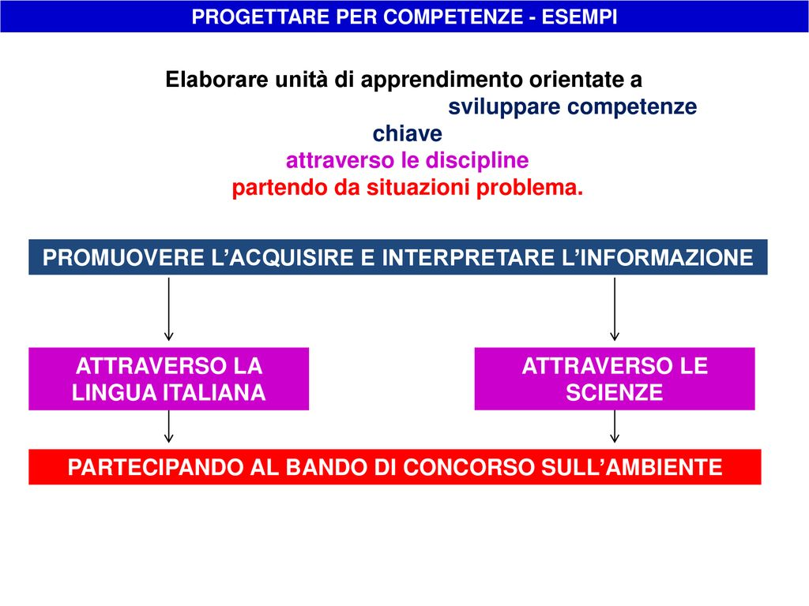

Slide 13
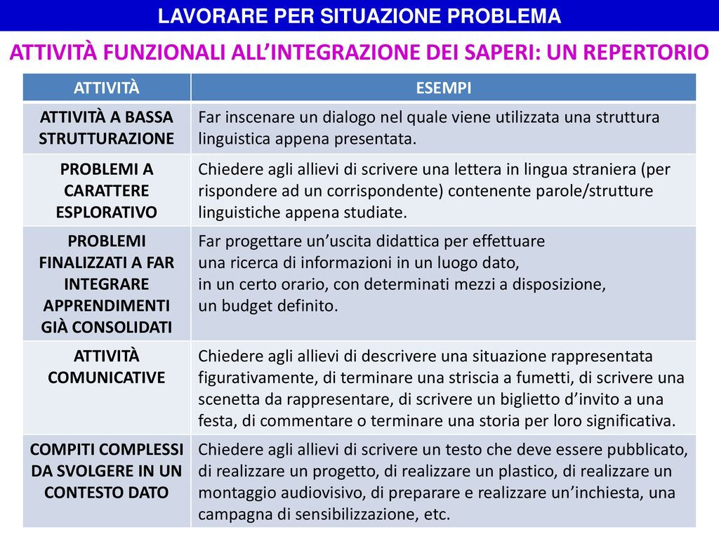

Slide 14
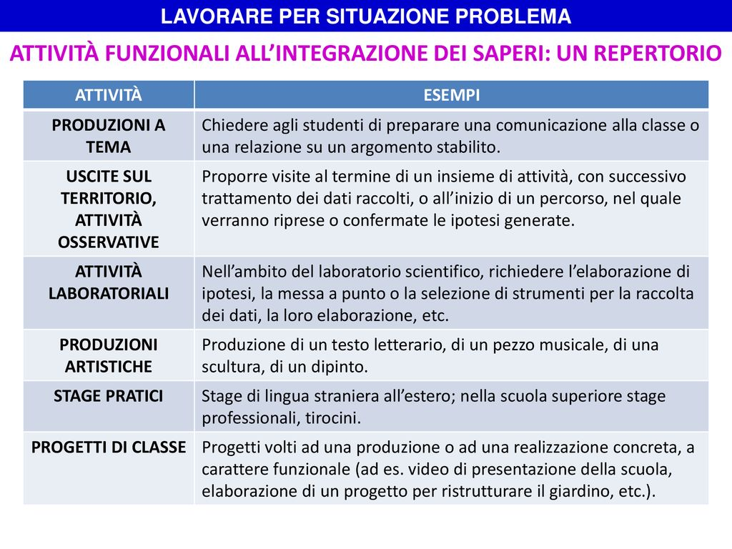

Slide 15
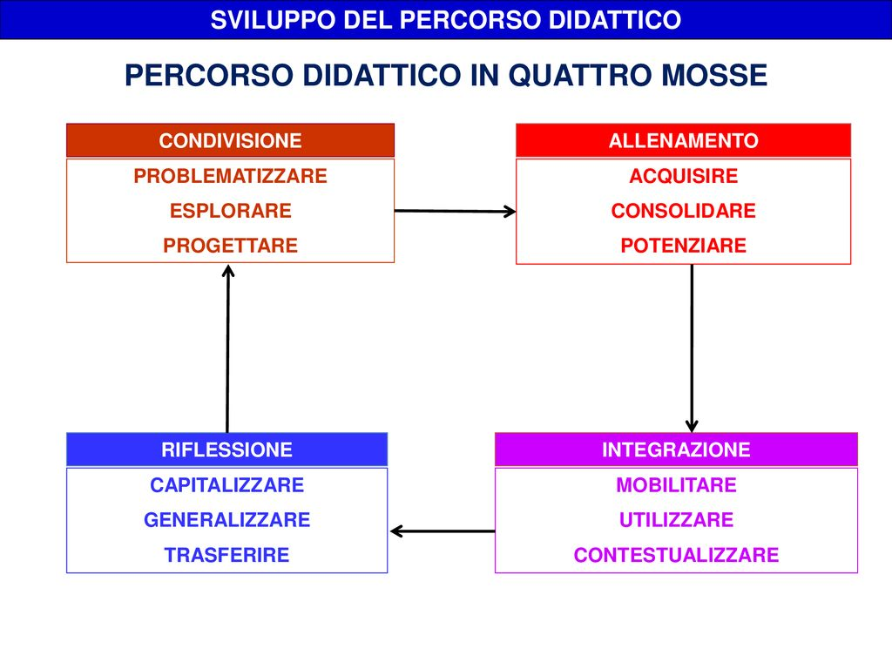

Slide 16
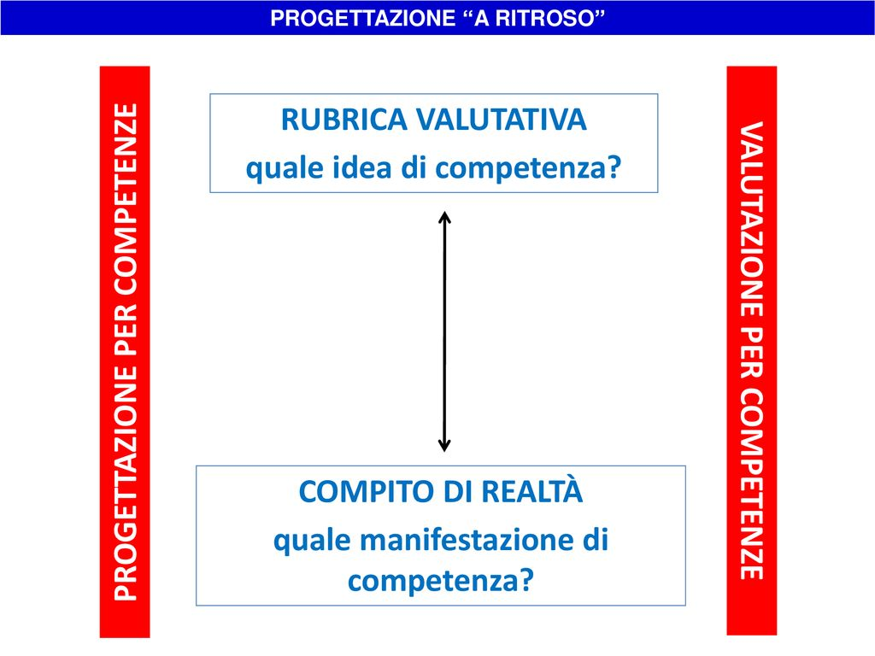

Slide 17
